Slide 1
اقدامات انجام شده در معاونت آموزشی در راستای تبیین برنامه جامع عدالت، تعالی و بهره وری در آموزش علوم پزشکی
دانشگاه علوم پزشکی و خدمات بهداشتی درمانی گیلان معاونت آموزشی
اردیبهشت 1401

Slide 2
جلسه روز یکشنبه مورخ 1401/01/28

Slide 3
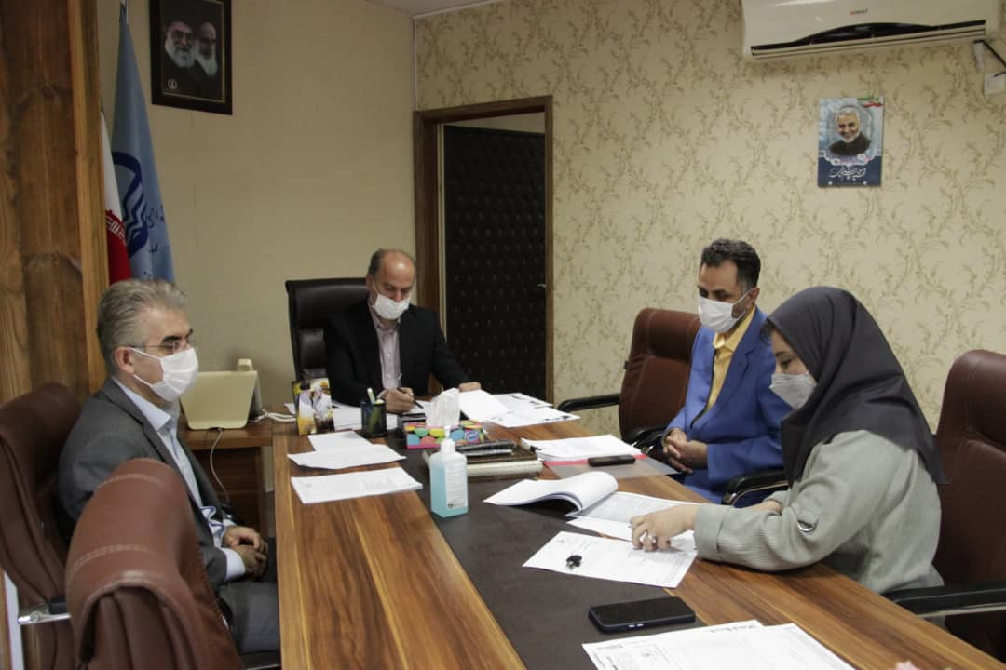
نخستین جلسه برنامه جامع عدالت، تعالی و بهره وری در آموزش علوم پزشکی با حضور دکتر کامران عزتی معاون آموزشی دانشگاه و مدیران ستادی این حوزه در دفتر معاونت آموزشی برگزار شد.
موارد مورد بحث درجلسه:
بررسی دستورالعمل ابلاغی وزات بهداشت، درمان و آموزش پزشکی
تشکیل کارگروه مربوطه
تدوین استراتژی حوزه معاونت آموزشی منطبق با دستورالعمل مذکور

Slide 4
جلسه روز یکشنبه مورخ 1401/02/04

Slide 5
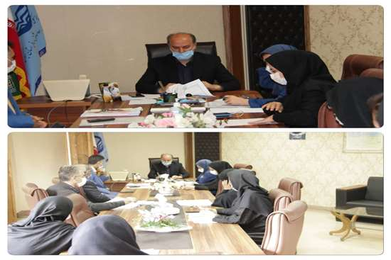
دومین جلسه برنامه جامع عدالت ، تعالی و بهره وری در آموزش با حضور دکتر کامران عزتی معاون آموزشی دانشگاه در راستای اهداف کلان معاونت آموزشی وزارت بهداشت درمان و آموزش پزشکی در دفتر معاونت آموزشی دانشگاه برگزار گردید.
موارد مورد بحث درجلسه:
اهم برنامه جامع عدالت ، تعالی و بهره وری در آموزش علوم پزشکی
برنامه ریزی برای تشکیل کارگروه های مربوطه

Slide 6
جلسه روز شنبه مورخ 1401/02/10

Slide 7
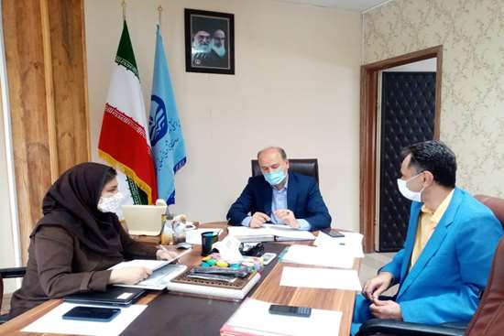
سومین جلسه برنامه جامع عدالت ، تعالی و بهره وری در آموزش با حضور دکتر کامران عزتی معاون آموزشی دانشگاه و مدیر مرکز مطالعات و مدیر آموزش مداوم حوزه در راستای هماهنگی چگونگی اجرای برنامه فوق در دفتر معاونت آموزشی دانشگاه برگزار گردید.
موارد مورد بحث درجلسه:
تعیین اعضای کارگروه
چگونگی اجرای شیوه نامه
برگزاری جلسات و برنامه های آموزشی جهت دینفعان

Slide 8
اولین جلسه وبیناری روز شنبه مورخ 1401/02/17

Slide 9
اولین جلسه وبیناری برنامه عدالت، تعالی و بهره وری درآموزش علوم پزشکی با محوریت تبیین برنامه عدالت، تعالی و بهره وری درآموزش علوم پزشکی با حضور مجازی دکتر سید عبدالرضا مرتضوی دبیر شورای کشوری عدالت، تعالی و بهره وری درآموزش علوم پزشکی، دکتر کامران عزتی معاون آموزشی دانشگاه علوم پزشکی گیلان، معاونین دانشگاه و مدیران حوزه ستادی واعضای هیات علمی دانشگاه علوم پزشکی گیلان و سایر دانشگاه های علوم پزشکی کشور در معاونت آموزشی دانشگاه علوم پزشکی گیلان برگزار شد.
موارد مورد بحث درجلسه:
معرفی و مقدمه ای بر برنامه جامع عدالت،تعالی و بهره وری در آموزش علوم پزشکی
شریح سیاست ها و ابعاد برنامه
محوریت برنامه استراتژیک و راهبردی معاونت آموزشی براساس برنامه جامع عدالت،تعالی و بهره وری درآموزش علوم پزشکی

Slide 10
اجلاس معاونین آموزشی دانشگاه های علوم پزشکی کشور روز چهارشنبه مورخ 1401/02/28

Slide 11
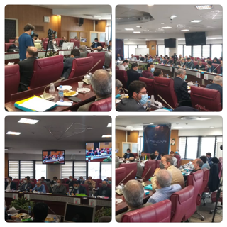
در راستای برنامه عدالت ، تعالی و بهره وری در آموزش علوم پزشکی کشور روز چهارشنبه مورخ 1401/02/28 دومین اجلاس سراسری معاونین آموزشی دانشگاه های کشور در تهران برگزار شد. دکتر عزتی معاون محترم آموزشی دانشگاه نیز دراین جلسه شرکت نمودند.

